Slide 1



算法设计与分析
实验5 图论--桥
汇报人：郑彦薇2020151022
汇报时间：2022年06月07日

Slide 2

目录
CONTENTS
01
02
03
04
05
问题描述
基准算法
基准+并查集
LCA
实验总结

Slide 3
01
问题描述

Slide 4
01 问题描述
在一张图中，若某一条边被删除后该图的连通分量增加，则该边为桥。
等价定义：一条边是一座桥当且仅当这条边不在任何环上
根据实验内容，可以知道解决该问题的方法主要为基准算法以及引入并查集的高效算法
1
2
3
桥的定义
求解问题
求解方法
找出一个无向图中所有的桥

Slide 5
02
基准算法

Slide 6


02 基准算法--解题思路
1. 请计算原始图的连通分量数
2. 根据边数设置循环，删除边并统计当前按图的连通分量数
3. 复原边信息，即将上一步删除的边添回图中
4. 比较第2步所求连通分量数与原连通分量数，若发生改变，则该边为桥

Slide 7
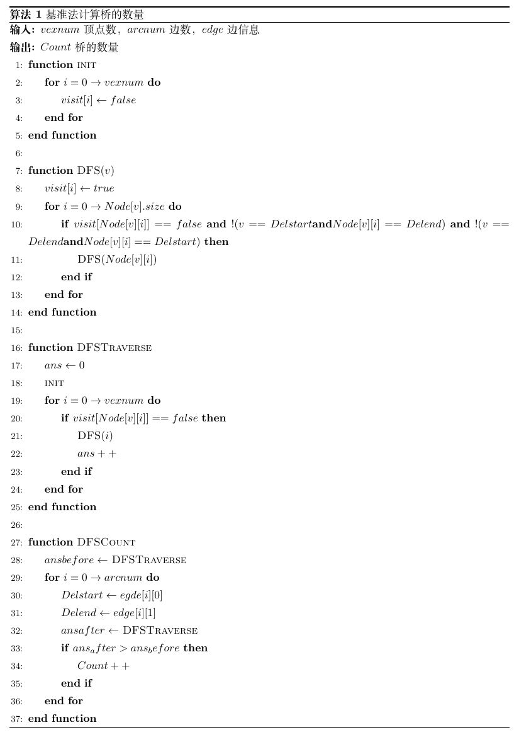
02 基准算法--采用的数据结构及伪代码
采用的数据结构
伪代码
在该方法中，使用邻接表存储图信息。
原因：对于稀疏数据，如果采用邻接矩阵进行存储，会得到稀疏矩阵，当处理数据较大时是非常消耗空间的；另外，该方法中采用dfs统计连通分量数，而对于dfs而言，使用邻接表存储时，时间复杂度为O(E+V)，但若使用邻接矩阵，时间复杂度为O(V²)
根据思路，得到伪代码如右所示：

Slide 8
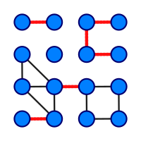
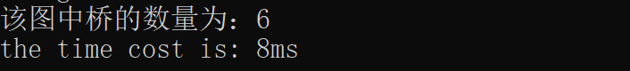
02 基准算法--正确性验证
下图是一个有16个顶点，15条边，6条桥的图，利用该图验证算法的正确性
程序读取图的信息，运行程序得到如下所示结果：
算法正确性得以验证。

Slide 9
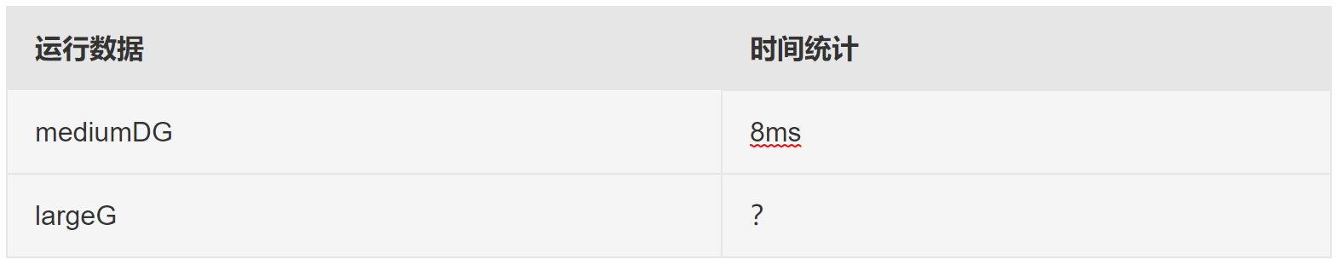
02 基准算法--性能分析
使用基准法求解给定图mediumDG和largeG的桥数量，统计运行时间
根据上述时间统计，可以看到基准法在处理大数据时，并不能够在有限时间内对问题进行求解。

Slide 10
03
基准+并查集

Slide 11
03 基准+并查集解题思路
引入并查集的应用
使用并查计算连通分量的值而不是DFS
并查集具体思路：
（1）添加全局变量father用于记录顶点所在集合，初始化顶点所处集合由本身组成，访问边信息，对连通的顶点集合进行合并
（2）判断桥：若合并后集合数量发生变化，说明该边为桥，桥的数量加1

Slide 12
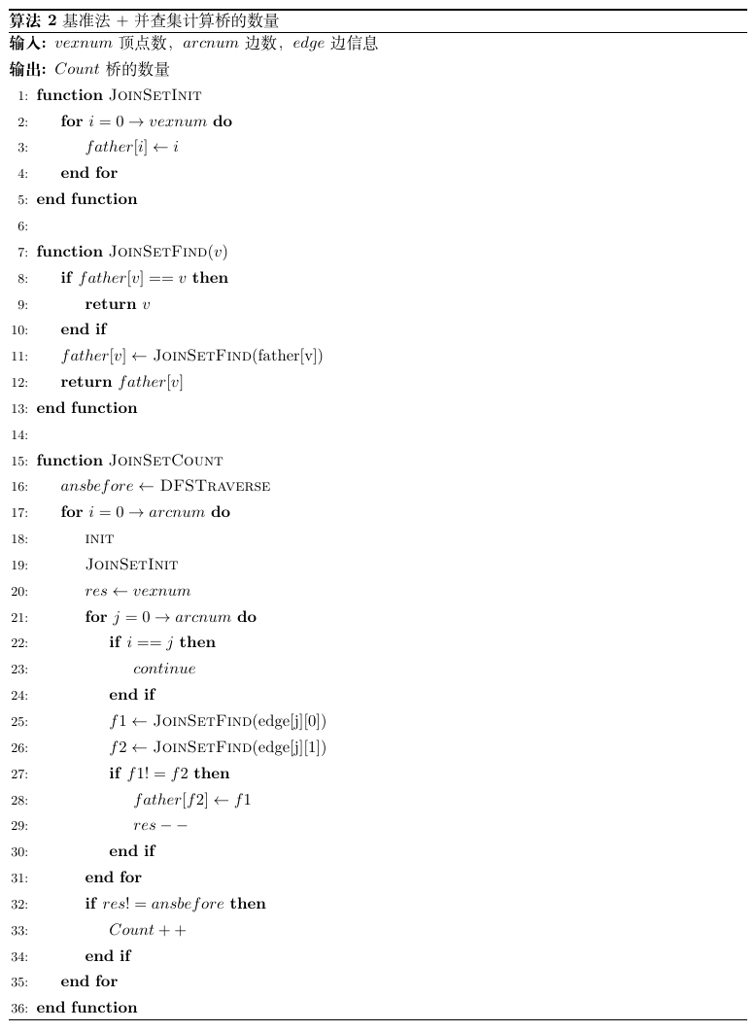
03 基准+并查伪代码

Slide 13
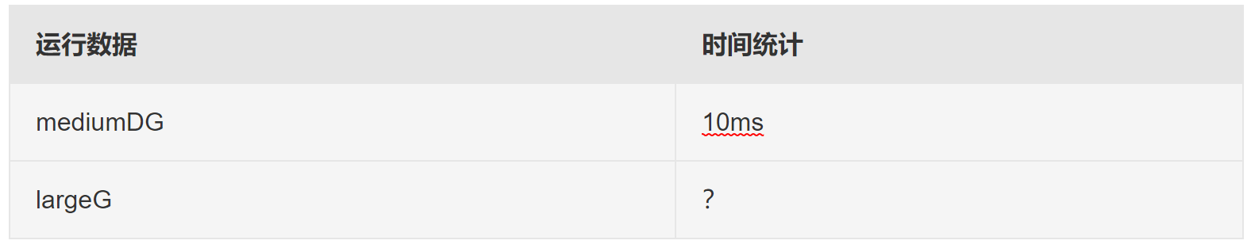
03 基准+并查集正确性验证及性能分析
正确性验证
运行时间统计
同样使用下图对算法正确性进行验证
使用基准+并查集法求解给定图mediumDG和largeG的桥数量，统计运行时间
得到运行结果如下
根据上述时间可以看到，对并查集的简单引入似乎并不能够改善算法效率，下面对该结论进行验证。
算法正确性得以验证

Slide 14
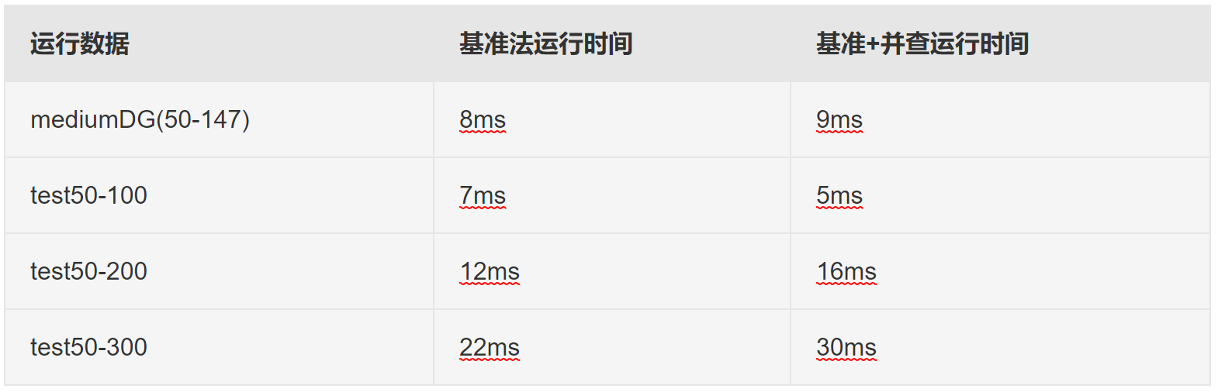
03 基准+并查集性能进一步分析验证
根据前面的实验我们初步得出简单引入并查集并不能够提高算法效率的结论。现在我们随机生成顶点数为50，边数分别为100、200、300的图数据，使用引入并查集前后两种算法进行桥数量的计算，统计运行时间得到以下表格：
通过上表可以看到，在对同样规模的图进行问题求解时，两种方法的运行时间相差并不大。因此，我们需要引入使用并查集的、更高效的算法实现对大数据的求解。

Slide 15
04
LCA

Slide 16
04 LCA解题思路
方法引入：根据桥的等价定义--“一条边是一座桥当且仅当这条边不在任何环上”，我们可以知道，通过求出图中环边的数量，同样可以实现对问题的求解。
最近公共祖先概念引入：两个点能找到的最近的公共祖先节点
LCA算法思路：
（1）根据桥的等价定义，我们需要找出图中所有的环边
（2）寻找环边：使用BFS建立生成树，我们将图中不在生成树上的边称为“重边”。对于重边上的两个顶点v1、v2，我们寻找这两个顶点的最近公共祖先即lca。将顶点v1、v2到lca的路径进行记录，存在于路径上的边，我们称之为环边。
（3）根据图中所有非环边的边为桥，将上述所找环边进行排除即可得到桥
采用BFS建树原因：处理大数据时，如果使用DFS可能会出现栈溢出的现象，导致程序无法正常运行

Slide 17
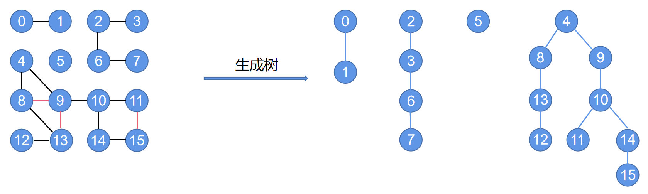
04 LCA逆向思维实例解释
观察上图，我们可以找到3条重边分别为：（8，9）、（9，13）、（11，15）
根据lca方法，我们从生成树中找到重边到达最近公共祖先的路径。
例如对于重边（8，9）的两个顶点8和9，他们的最近公共祖先为顶点4，那么我们可以得到两条路径：8→4，9→4，也就可以得到两条边（8，4）和（9，4）为图中的环边。
同理，对于其他重边进行同样的操作，找到所有顶点到lca的路径，并从而得到图中的环边信息，最后进行排除得到非环边即桥有以下六条：（0，1）、（2，3）、（2，6）、（2，7）、（9，10）、（12，13）。

Slide 18
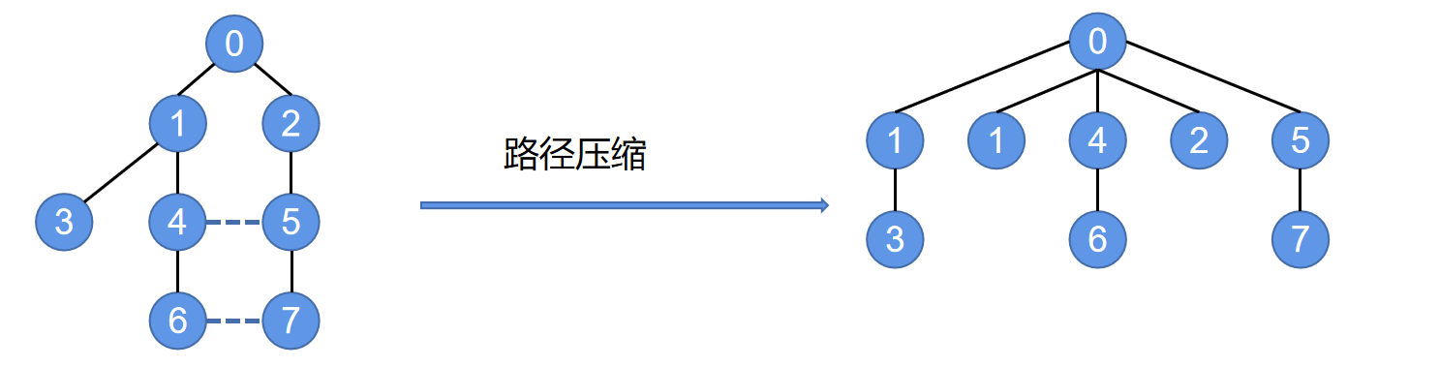
04 LCA路径压缩
在寻找lca并记录路径的过程中，会出现路径访问重复的情况。
例如下面的生成树中，边（4，5）和边（6，7）为重边。边（4，5）中两个顶点寻找lca的两条路径为：4→1→0以及5→2→0；边（6，7）中两个顶点寻找lca的两条路径为：6→4→1→0以及7→5→2→0；可以看到上述路径有重复的部分，而路径压缩则是消除这样的重复，以进一步缩短运行时间。
路径压缩的方法是将路径上所有节点都挂到lca上，表示该点到lca的路径已经走过，如上图所示。
可以看到压缩后，顶点7到lca的路径由7→5→2→0缩短至7→5→0，即5到0的路径被压缩，无需再次访问。

Slide 19
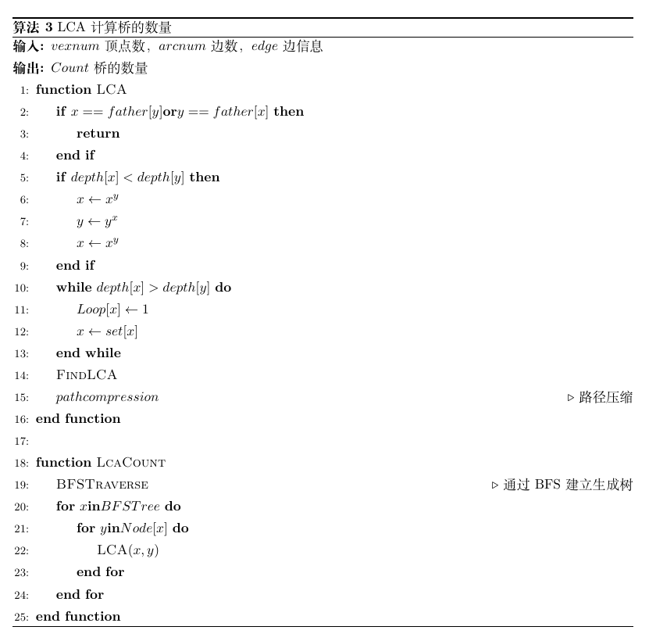
04 LCA伪代码

Slide 20
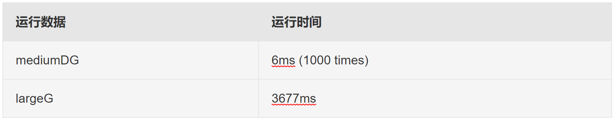
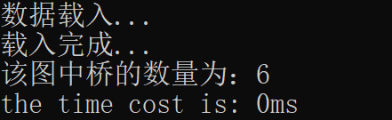
04 LCA正确性验证及性能分析
正确性验证
运行时间统计
同样使用下图对算法正确性进行验证
使用LCA方法求解给定图mediumDG和largeG的桥数量，统计运行时间
得到运行结果如下
根据上述时间可以看到，使用逆向思维及路径压缩方法后，算法运行效率大大提升。
算法正确性得以验证

Slide 21
05
实验总结

Slide 22
05 实验总结
该实验是对图中的桥的数量进行统计。
通过基准法、基准法中引入并查集、LCA方法三种思路分别对数据进行处理，学习和掌握了对桥数量统计的不同思路。
通过对三种方法的运行时间的对比，可以知道lca方法在处理该问题时具备高效性。同时了解了简单引入对并查集的使用并不能真正实现高效，需要在基准法的基础上转变处理图数据的思路，如采用逆向思维，通过寻找环边反过来得到桥的数量；采用路径压缩，将已存在于路径的顶点直接与lca连接，减少路径访问长度。
我们在解决其他问题时，也应学会转变思路，以更好的实现实验目的。

Slide 23

敬请老师和同学指正
汇报人：郑彦薇 汇报时间：2022年06月07日

